Slide 1

Project: KINEPOLIS
Mohamed Amajoutt
CursistID: 43703 Schooljaar 2014-2015
11627 Programmeren 4 Docent: Tom Verbesselt

Slide 2
Inhoud
Projectvoorstelling;
Oplossingbeschrijving;
Demo.

Slide 3
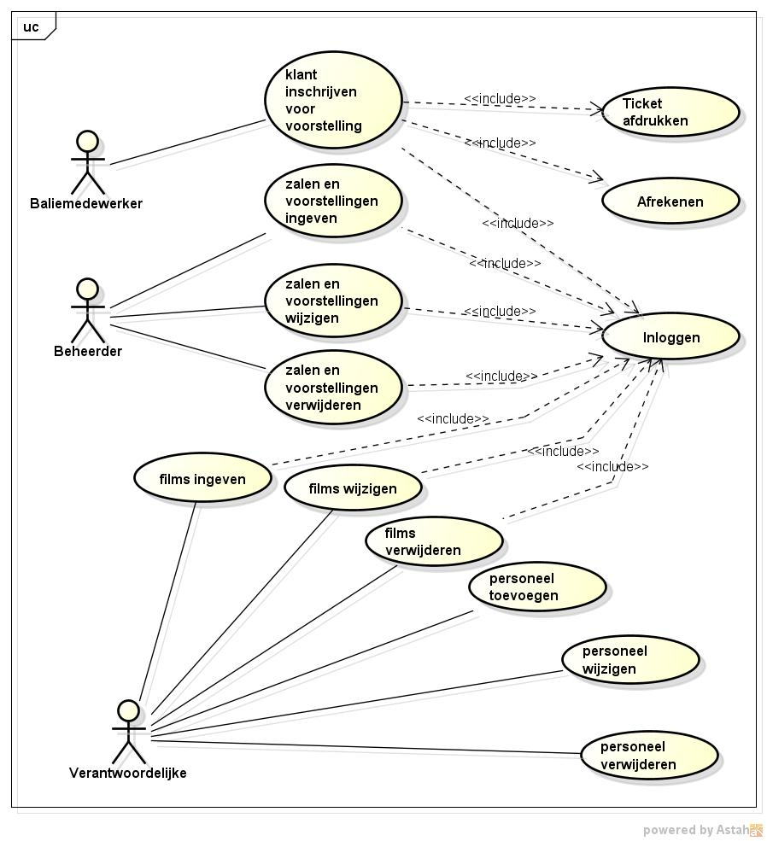
Projectvoorstelling

Slide 4
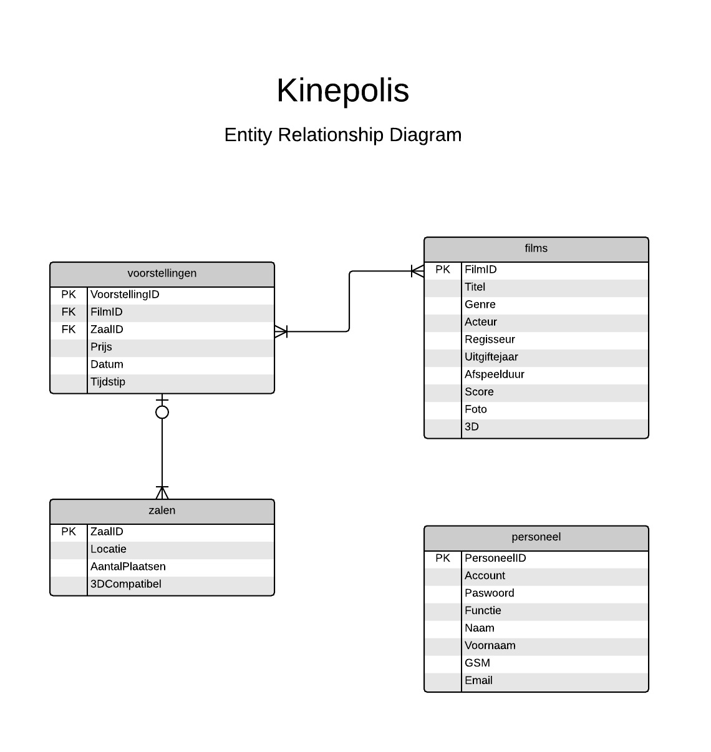
Projectvoorstelling

Slide 5
2. Oplossingbeschrijving
Swing applicatie => JDBC
Voorstellingen, films en zalen
Web applicatie => JDBC
Personeel
USBWebserver MySQL
Tabellen voorstellingen, films, zalen en personeel.

Slide 6
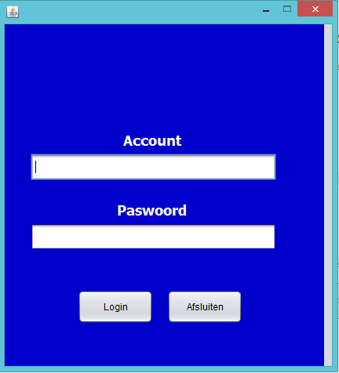
2. Oplossingbeschrijving

Slide 7
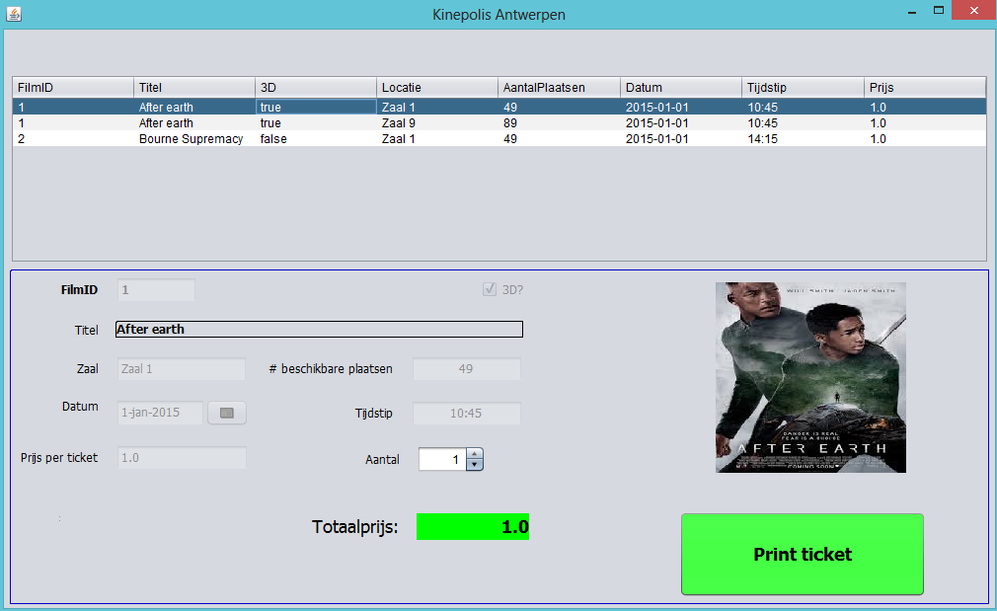
2. Oplossingbeschrijving

Slide 8
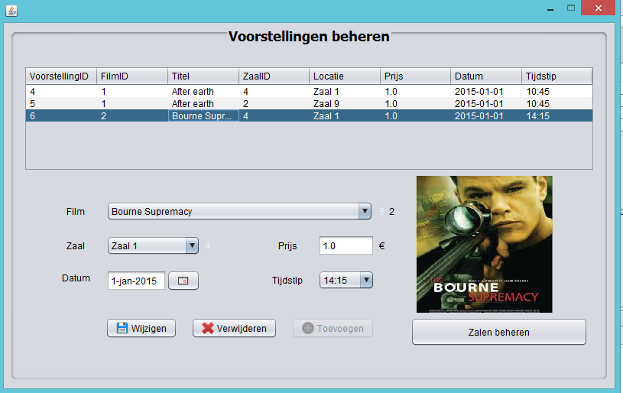
2. Oplossingbeschrijving

Slide 9
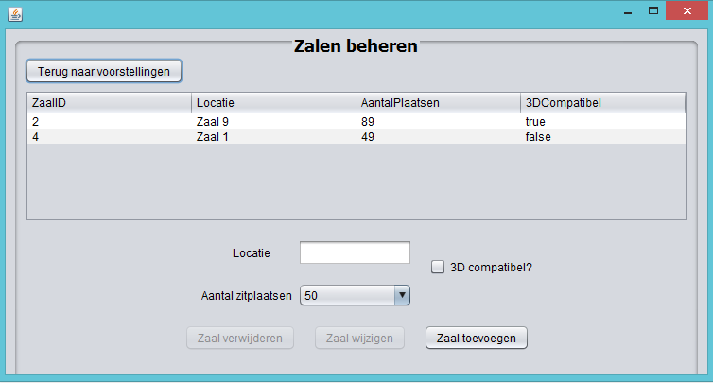
2. Oplossingbeschrijving

Slide 10
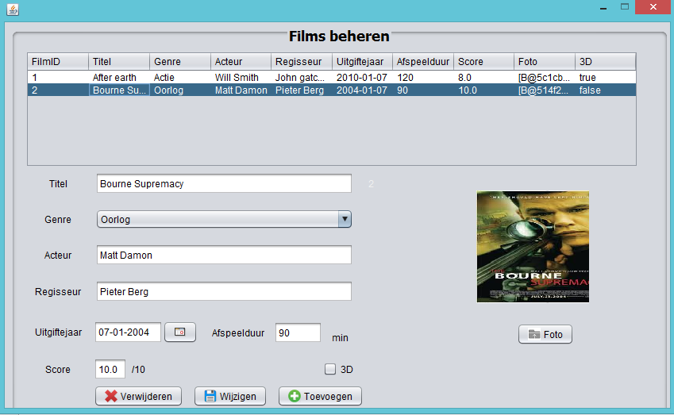
2. Oplossingbeschrijving

Slide 11
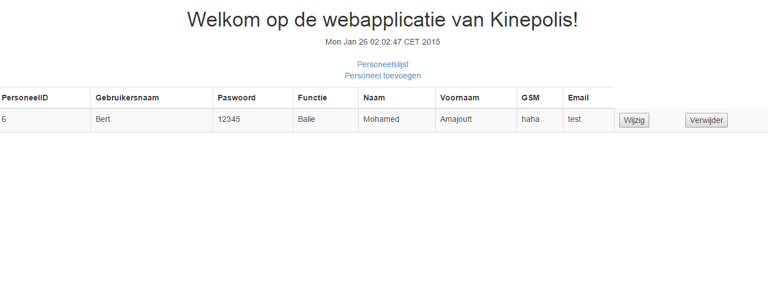
2. Oplossingbeschrijving

Slide 12
3. Demo

Slide 13
EINDE
Vragen? mo26602011@hotmail.com

